Slide 1
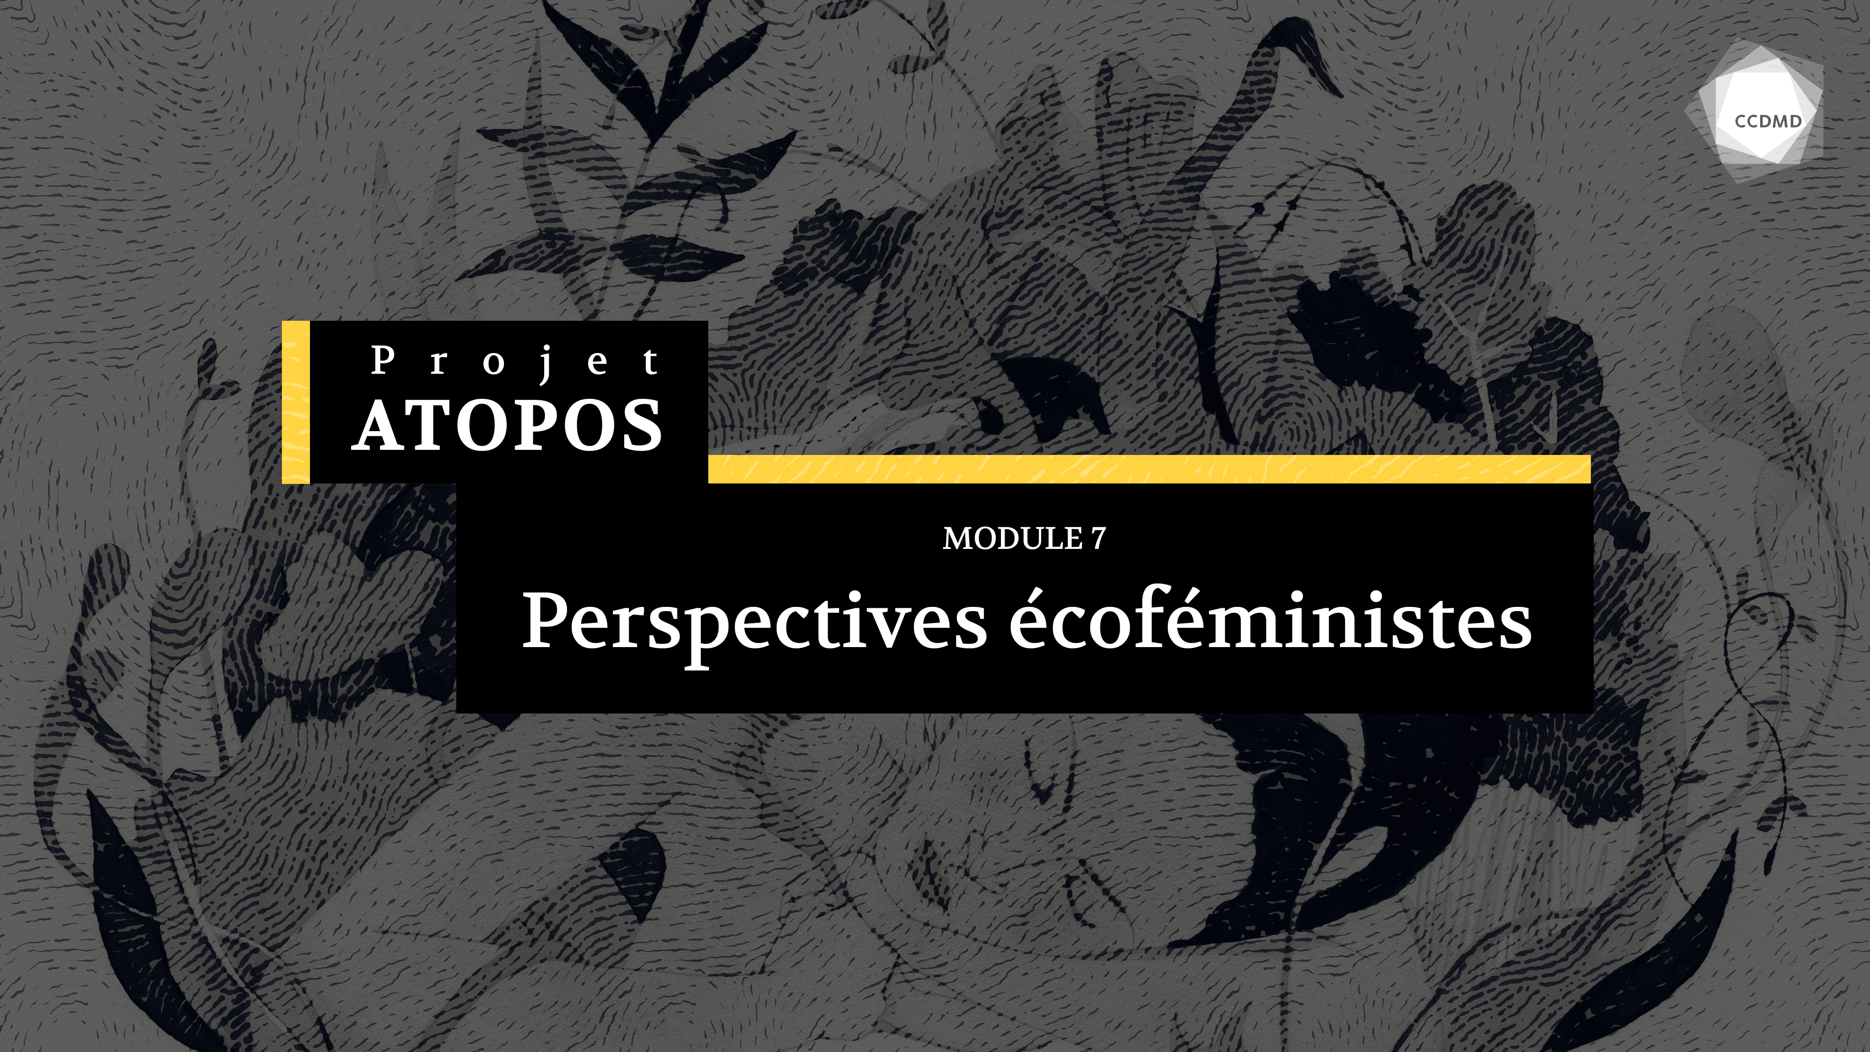
Perspectives écoféministes
MODULE 7

Slide 2
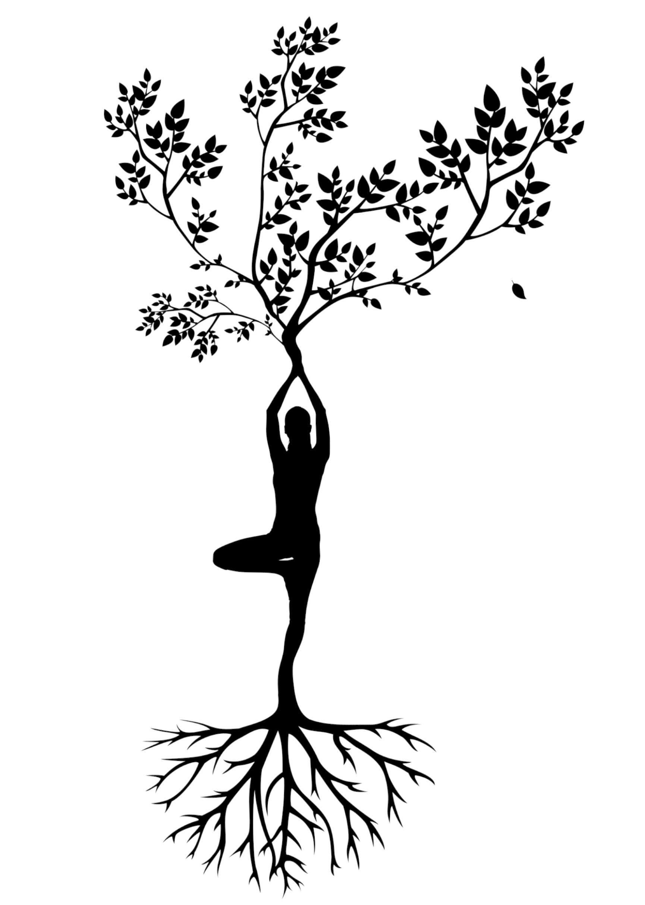
Plan de la séance
Contexte d’émergence : vulnérabilité du vivant mise en évidence par la politisation de l’écologie, la guerre froide, la globalisation et les catastrophes industrielles et nucléaires.
Concepts : dualismes et réappropriation, matérialité du quotidien, subsistance, souci du monde, justice environnementale et consentement des communautés locales.
Enjeu actuel : extractivisme et violence faite aux femmes.
Critiques : essentialisme et colonialisme.
Notes:
Silouhette,
Mohamed Hassan
https://pxhere.com/fr/photo/1452209
CC0 1.0

Slide 3

Contexte d’émergence
ÉCOFÉMINISME 1970-1980

Slide 4

Écoféminisme : théorie et lutte
Théorie : mettre en lumière les racines communes de l’exploitation :
de la nature,
et des femmes.
Et le mépris pour :
la nature,
et les personnes qui sont le plus exposées aux conséquences de sa destruction (issues de classes socioéconomiques précaires, autochtones, racisées comme non blanches, des Suds et les femmes).
Lutte pour protéger la vie.
Cette photo par Auteur inconnu est soumise à la licence CC BY-SA-NC

Slide 5

Émergence de l’écoféminisme dans les années 1970-1980
Contexte marqué par :
Politisation de l’écologie
Guerre froide
Globalisation
Catastrophes industrielles et nucléaires
Mouvements écoféministes
Cette photo par Auteur inconnu est soumise à la licence CC BY-ND

Slide 6

Contexte : politisation de l’écologie
La parution de Printemps silencieux de Rachel Carson en 1962 permet une conscientisation aux enjeux politiques de l’utilisation des pesticides, qui menacent, entre autres, les oiseaux (et la fin de leurs chants, d’où le titre).
Politisation de l’écologie et mobilisations citoyennes.s
Cette photo par Auteur inconnu est soumise à la licence CC BY-SA

Slide 7

Contexte : guerre froide (1947-1989)
Les femmes et les personnes des Suds subissent les conséquences de la guerre que se livrent les États-Unis et l’Union des républiques socialistes soviétiques (URSS).
Les mouvements pacifiques des femmes contre la guerre froide des années 1970 sont les précurseurs des mouvements écoféminismes étatsuniens des années 1980.
Cette photo par Auteur inconnu est soumise à la licence CC BY-SA-NC

Slide 8
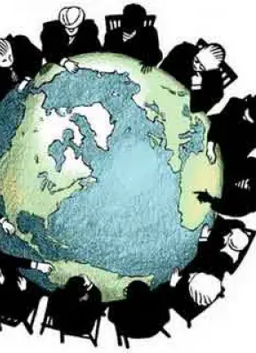
Contexte : globalisation
Les institutions internationales au service des intérêts occidentaux telles que le Fonds monétaire international (FMI) et la Banque mondiale (BM) imposent aux pays les plus économiquement vulnérables la libéralisation de leur économie.
Conséquences :
Privatisation des terres et imposition de monocultures profitant aux pays occidentaux.
Augmentation de la pauvreté, de la faim et des inégalités
Les femmes des Suds, parce que principales responsables des tâches de subsistance, sont les plus touchées et aussi les plus mobilisées pour défendre les cultures paysannes locales.
Cette photo par Auteur inconnu est soumise à la licence CC BY-SA-NC

Slide 9

Contexte : catastrophes industrielles et nucléaires
Il y a une multiplication des catastrophes industrielles et nucléaires dans les années 1980, par exemples celles de Tchernobyl en 1986 et de Bhopal en 1984.
Les populations se mobilisent contre le développement industriel qui menace la santé des gens et de l’environnement.
Notes:
Centrale
https://pixabay.com/fr/photos/centrale-nucl%C3%A9aire-de-4526565/

Slide 10
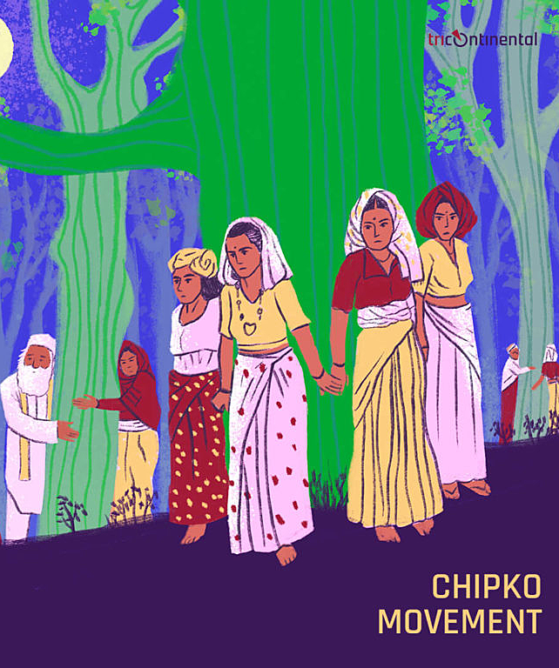
Contexte : mouvements écoféministes
Ce contexte se traduit par un sentiment de menace existentielle contre le vivant.
Des femmes se soulèvent contre les conséquences du capitalisme, du patriarcat et de la logique guerrière.
Elles militent pour la paix, la protection de la vie et la subsistance (capacité de répondre aux besoins de base d’une communauté par l’utilisation des ressources locales).
Exemples :
Mouvement Chipko en Inde (1973-1976), le Mouvement de la ceinture verte au Kenya (1977), l’Action des femmes sur le Pentagone (1980) et le Camp des femmes pour la paix de Greenham Common en Angleterre (1981-2000).
Cette photo par Auteur inconnu est soumise à la licence CC BY-ND

Slide 11

Concepts
DE L’ÉCOFÉMINISME
Cette photo par Auteur inconnu est soumise à la licence CC BY-NC

Slide 12
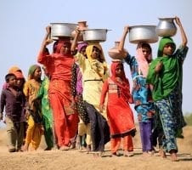
Dualismes et réappropriation
Dualismes et réappropriation
Matérialité du quotidien
Subsistance
Care et souci du monde
Justice environnementale
Consentement des communautés locales
Pour la suite du monde
Cette photo par Auteur inconnu est soumise à la licence CC BY-NC
Notes:
Case des palabres,
Village Ogossagou,
Mission de l'ONU au Mali,
https://www.flickr.com/photos/minusma/,
CC BY-NC-SA 2.0
« Nous remarquerons que, pour Menkiti, cette conception de la personne est considérée comme présente dans l’ensemble de l’Afrique et pas seulement dans les parties bantoues, où le concept d’ubuntu a été retrouvé. » (Ernest-Marie Mbonda, texte perspective africaine du Projet Atopos, p.6)

Slide 13
Concepts de l’écoféminisme
La rationalité occidentale est fondée sur une pensée dualiste; elle crée des catégories distinctes et les hiérarchise.
Il est important de nous réapproprier ce qui a été dévalorisé pour en faire des éléments nécessaires pour établir un monde viable. Reconnaître l’interdépendance entre les catégories, qui sont plus complexes et moins opposées qu’il n’y paraît.
VALORISATION | DÉVALORISATION
Homme (masculinité) | Femme (féminité)
Idées, science, esprit | Émotions, soin, corps
Culture | Nature
Notes:
Case des palabres,
Village Ogossagou,
Mission de l'ONU au Mali,
https://www.flickr.com/photos/minusma/,
CC BY-NC-SA 2.0
« Nous remarquerons que, pour Menkiti, cette conception de la personne est considérée comme présente dans l’ensemble de l’Afrique et pas seulement dans les parties bantoues, où le concept d’ubuntu a été retrouvé. » (Ernest-Marie Mbonda, texte perspective africaine du Projet Atopos, p.6)

Slide 14
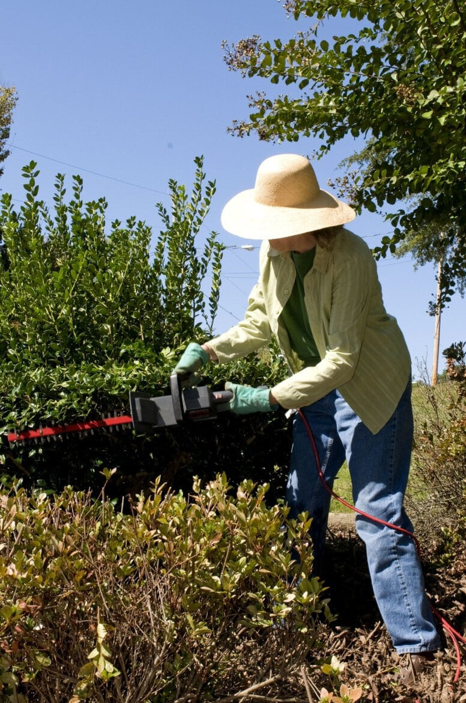
Matérialité du quotidien
Porter attention aux matières qui nous permettent de vivre aide à prendre conscience de notre interconnexion.
Réaliser que nous sommes toutes et tous liés aux autres humains et non-humains par la consommation et que ceux-ci sont parfois dans des situations d’injustice ou d’exploitation favorise notre élan à l’idée de nous ce que nous pouvons produire par nous-mêmes, pour nous-mêmes.
Notes:
Older adult
Amanda Mills
https://pixnio.com/people/female-women/older-adult-regular-physical-activity-is-one-of-the-most-important-things-you-can-do-for-your-health
CC0

Slide 15
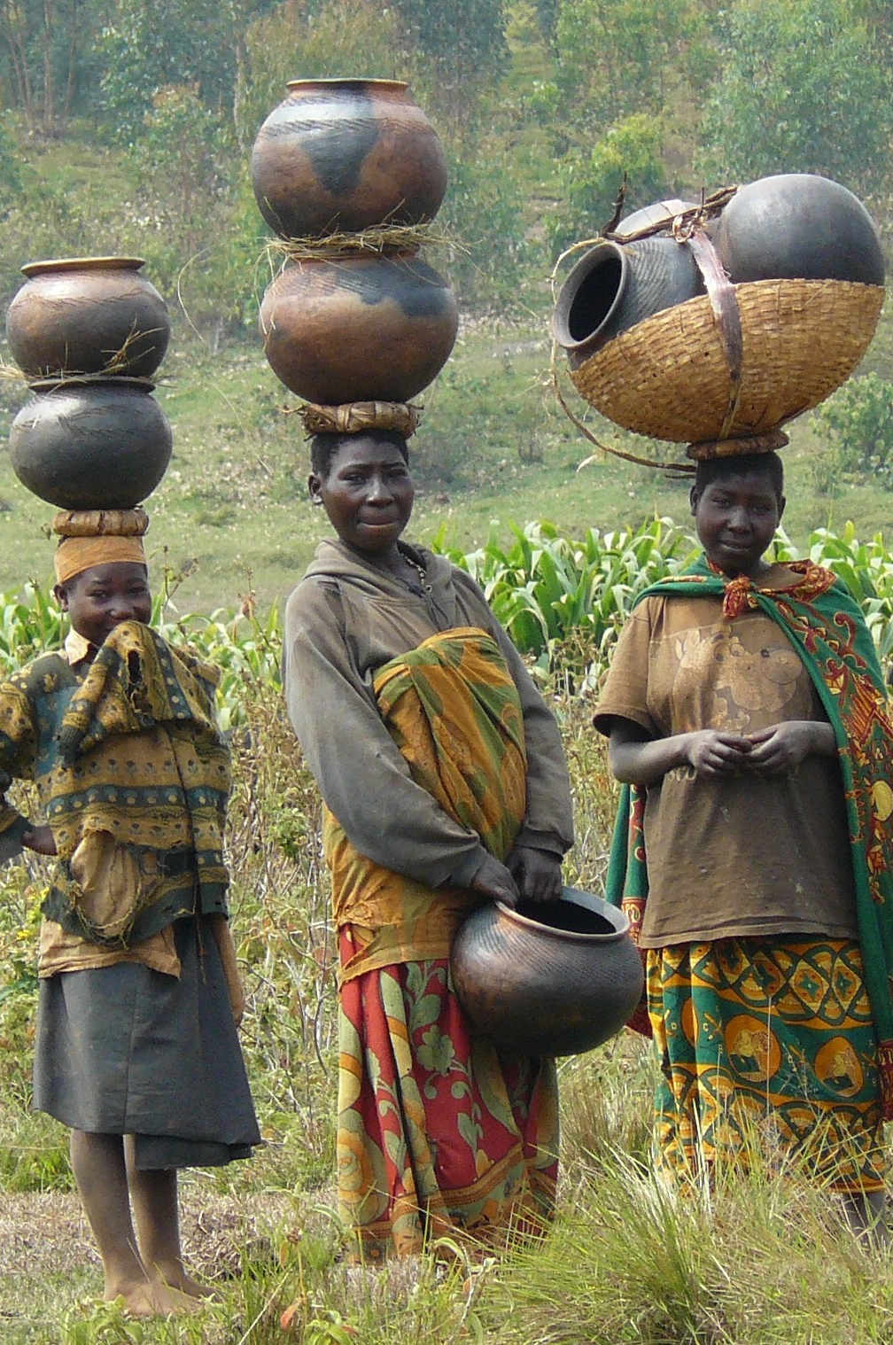
Subsistance
Perspective de subsistance : tendre vers une existence que nous devons à nos propres efforts. Réaliser que c’est nous qui créons et maintenons la vie.
Pour le capitalisme, la vraie guerre est contre la subsistance : ce n’est qu’après la destruction de la capacité de survie des gens que l’argent aura tout le pouvoir.
Le concept de subsistance exprime la continuité entre ce qui fait de l’humain un être naturel et la nature qui l’entoure. Être dépendants du monde de la nécessité et devoir vivre dans les limites de la nature ne doivent pas être vus comme une malchance et une limitation, mais comme une condition du bonheur et de la liberté.
Notes:
Rural Burundian women may greet each other with akazehe
Doublearc
https://en.wikipedia.org/wiki/Akazehe#/media/File:Batwa_women_in_Burundi_cropped.jpg
CC0

Slide 16
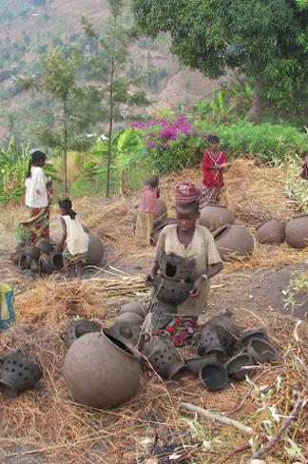
Subsistance (suite)
Tendre vers un style de vie de subsistance : économie locale, autosuffisance, coopération entre les communautés, etc. Créer des unités de production plus petites, décentralisées et autogérées. Développer des services réciproques.
Important d’observer et de s’inspirer des modes de vie des femmes des Suds et des Autochtones ainsi que leurs luttes pour préserver la vie.
Contrairement au mode de vie occidental, qui ne peut pas être généralisé au reste du monde (mythe du rattrapage), cette perspective peut être adoptée par quiconque qui refuse notre modèle d’abondance (se fait sur le dos de la nature, des peuples des Suds et de l’avenir des enfants).
Cette photo par Auteur inconnu est soumise à la licence CC BY-SA

Slide 17
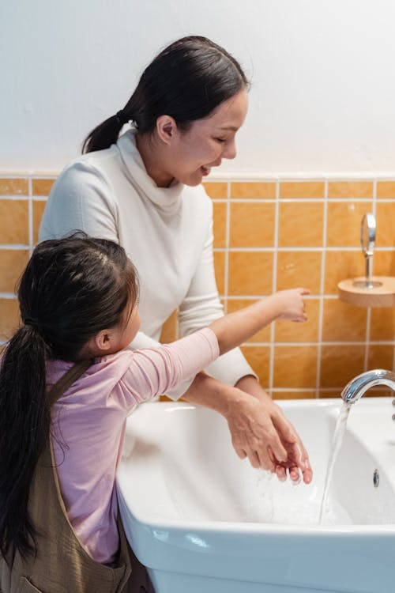
Care et souci du monde
Les femmes ont prioritairement été assignées au travail de soin. À travers cette expérience, elles ont pu développer des connaissances et une morale particulière (une éthique du care).
Se soucier des autres et du monde est vu comme un devoir éthique qui concerne tous les humains.
Notes:
mother and daughter washing hands together in bathroom
Ketut Subiyanto
https://www.pexels.com/photo/ethnic-mother-and-daughter-washing-hands-together-in-bathroom-4474061/
CCO

Slide 18

Justice environnementale
Étant prioritairement responsables des tâches de soin, les femmes sont aux premières loges pour constater et subir les effets de la crise écologique.
Elles se mobilisent donc en plus grand nombre contre les effets dévastateurs du capitalisme et défendent la santé des populations humaines et non humaines.
Cette photo par Auteur inconnu est soumise à la licence CC BY

Slide 19

Consentement des communautés locales
Cette photo par Auteur inconnu est soumise à la licence CC BY-SA
Exiger plus de démocratie à l’échelle locale pour que les communautés puissent exprimer leurs besoins et refuser les projets qui leur nuisent.
Notes:
Hommes zoulous en habit traditionnel,
Georgio,
https://fr.wikipedia.org/wiki/Histoire_de_l%27Afrique_du_Sud#/media/Fichier:Zoulous_(Shakaland).jpg,
CC BY 1.0

Slide 20

Pour la suite du monde
La culture occidentale doit transformer son rapport de domination à la nature en une relation où s’allient respect, responsabilité et conscience de l’interdépendance radicale entre les humains et le reste du monde vivant.
Société de soin du vivant, valorisation des connaissances de subsistance locale, monde à échelle humaine et conservation de la biodiversité.
Notes:
The Blue Marble
NASA/Apollo 17 Harrison Schmitt ou Ron Evans
https://commons.wikimedia.org/wiki/File:The_Blue_Marble_(remastered).jpg?uselang=fr#Conditions%20d%E2%80%99utilisation
Domaine publique

Slide 21
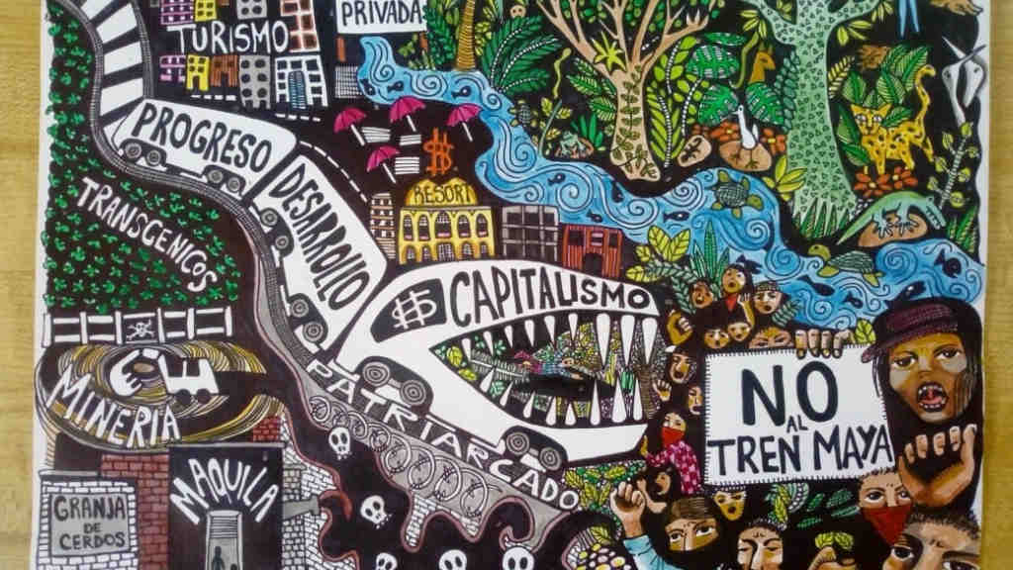
Enjeu actuel
EXTRACTIVISME ET VIOLENCE FAITE AUX FEMMES
Cette photo par Auteur inconnu est soumise à la licence CC BY-NC-ND

Slide 22

Extractivisme et violence faite aux femmes
Extractivisme : exploitation intensive de ressources naturelles.
Les projets extractifs créent davantage d’emplois pour les hommes. Les femmes sont donc plus à risque de pauvreté et de dépendance économique envers les hommes.
Ces projets affectent les pratiques de subsistance des femmes.
Les femmes s’exposent à la violence conjugale, à celle des autorités locales et à celle des entreprises extractives.
Cette photo par Auteur inconnu est soumise à la licence CC BY-NC

Slide 23
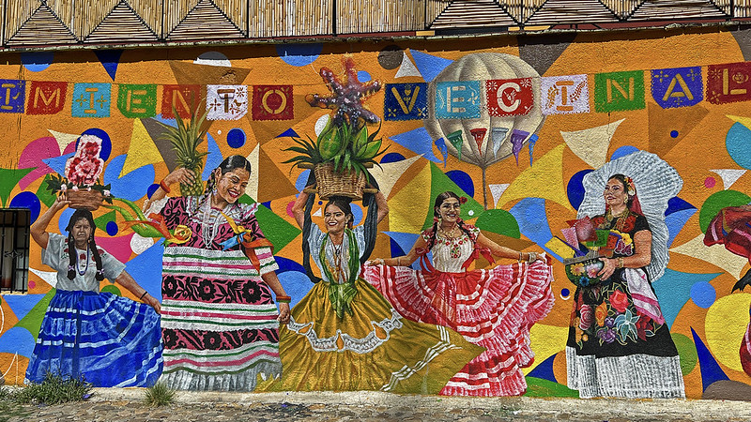
Critiques
ESSENTIALISME ET COLONIALISME
Cette photo par Auteur inconnu est soumise à la licence CC BY-SA

Slide 24

Critique : essentialisme
Une conception essentialiste des femmes consiste à considérer qu’elles auraient une essence féminine qui, par exemple, les rendrait plus près de la nature et plus empathiques.
Plusieurs écoféministes croient plutôt que la socialisation genrée et la division genrée du travail sont la cause des différences entre les hommes et les femmes. Or, nous pouvons reprocher à certaines d’opter pour une approche essentialiste.
Cette photo par Auteur inconnu est soumise à la licence CC BY-SA

Slide 25

Critique : colonialisme
Les écoféministes du Nord ne doivent pas perdre de vue que c’est la culture occidentale, notamment la pensée dualiste et les valeurs du modèle de développement capitaliste, qui est en cause dans la crise écologique actuelle. Elles doivent mettre en lumière les enjeux coloniaux liés au capitalisme patriarcal. Elles ont avantage à s’inspirer des savoirs, des expériences et des luttes des femmes autochtones et des Suds.
Des inégalités s’observent aussi entre les femmes. La solidarité entre elles ne va pas de soi, elle est à construire.
Cette photo par Auteur inconnu est soumise à la licence CC BY

Slide 26

Conclusion : pour la suite du monde
Les écoféminismes allient une critique théorique des sources de l’exploitation des femmes et de la terre à des luttes et à des actions concrètes pour protéger la vie.
Elles appellent à un changement profond de la culture occidentale. La prise de conscience de notre interconnexion avec les autres humains et les non-humains devrait impliquer des changements politiques et éthiques radicaux pour assurer la suite du monde.

